Slide 1
Презентация к уроку по учебному предмету «Математика» во 2 классе на тему «Умножение круглых чисел»
«С маленькой удачи
начинается
большой успех».
Автор: Алексеева Оксана Юрьевна
учитель начальных классов
МОУ «СОШ№26» г. Воркуты

Slide 2
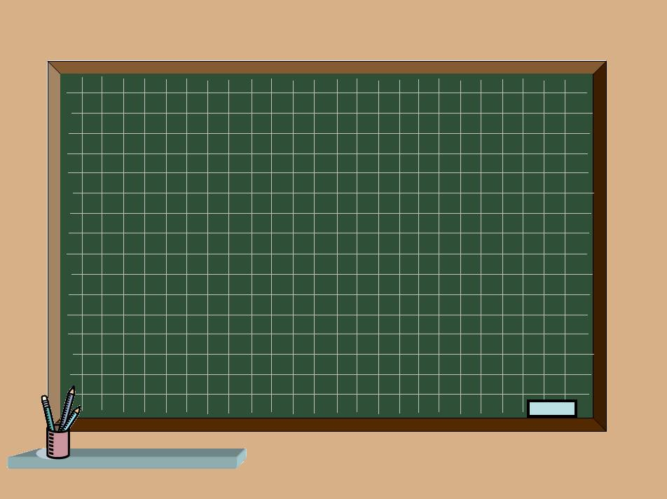
11 февраля.
Классная работа.

Slide 3
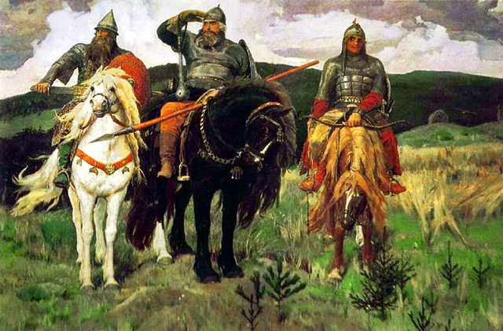

Slide 4
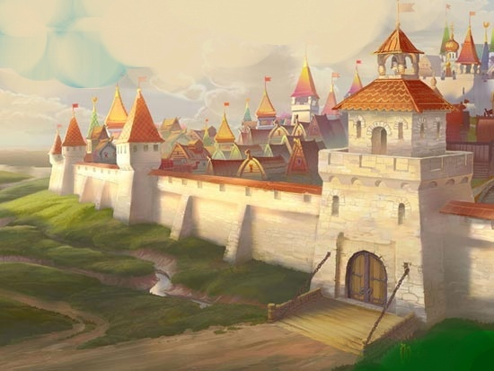

Государство Математики

Slide 5
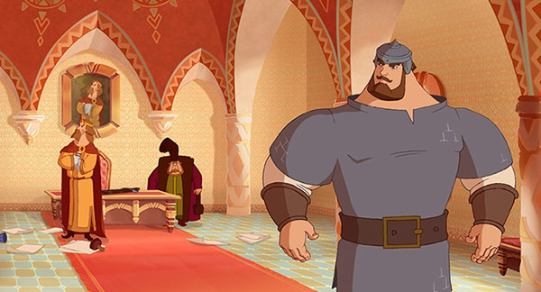




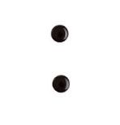




Slide 6
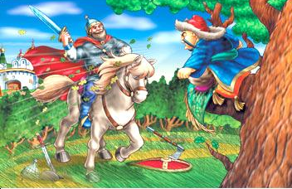


Slide 7
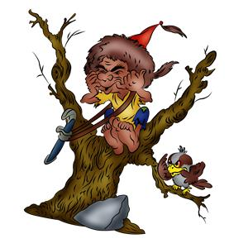
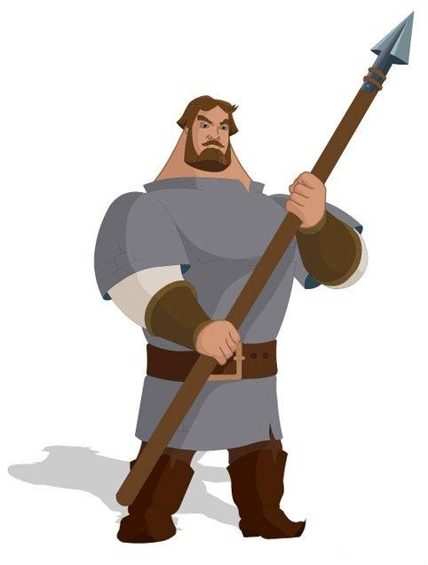

Slide 8
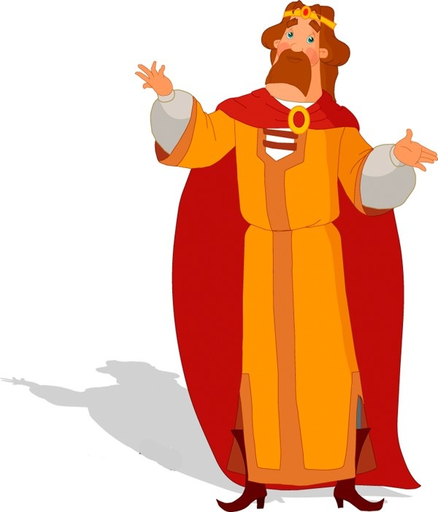
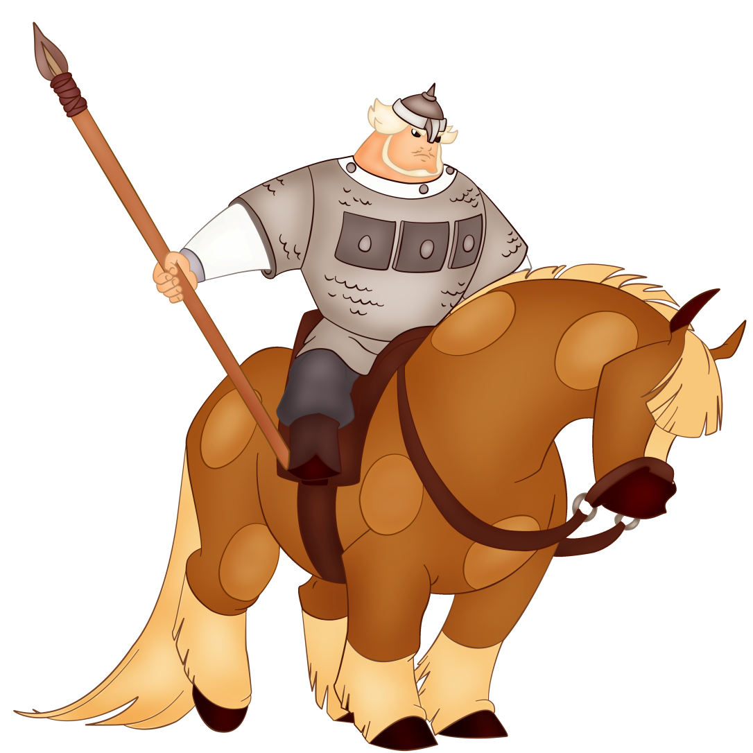

Slide 9
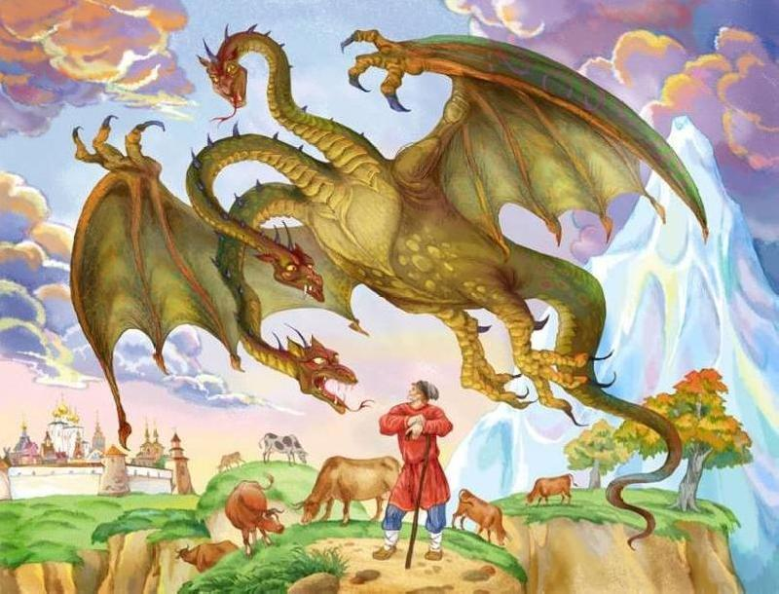

Slide 10
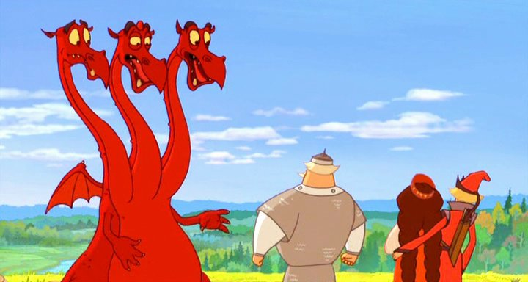
}?кг
Завтрак -20кг
Обед -20кг
Ужин – 20кг

Slide 11


1-й способ.
20+20+20 = 60 (кг)
2-й способ
20 · 3=2дес. · 3=6дес.=60(кг)

Slide 12
АЛГОРИТМ
    1. Числа круглые так умножай:
20•3
Умножение ты без нулей выполняй
2дес. • 3
2. А потом не забудь, поспеши
Все нули ты в ответ припиши
2дес. • 3=6дес =60

Slide 13
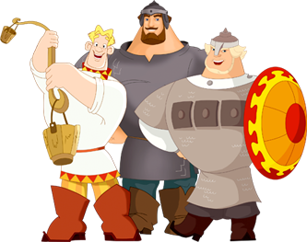
За землю русскую!
физкультминутка

Slide 14
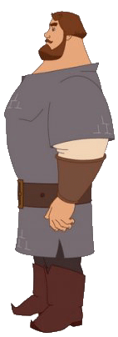
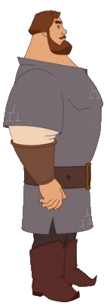
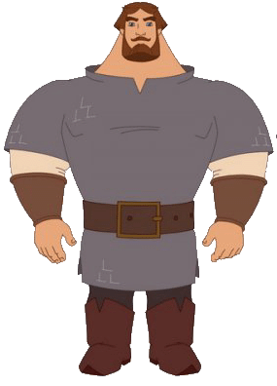
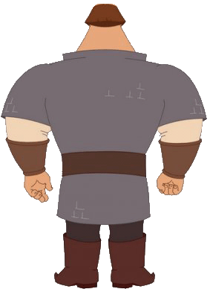
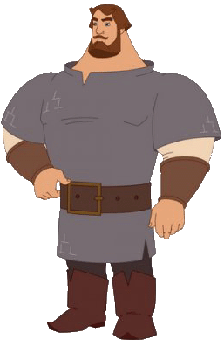
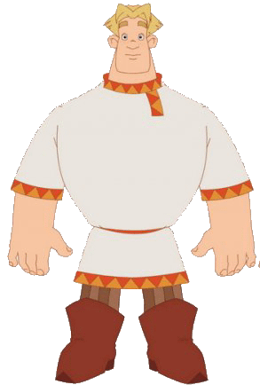
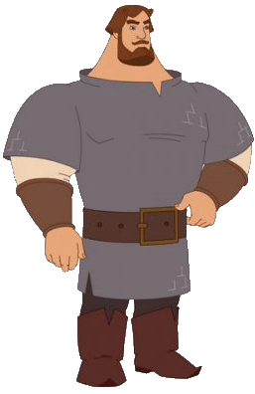
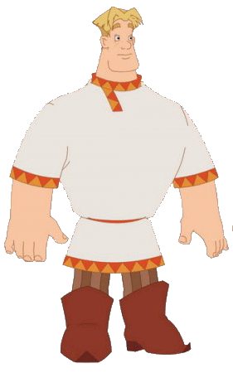
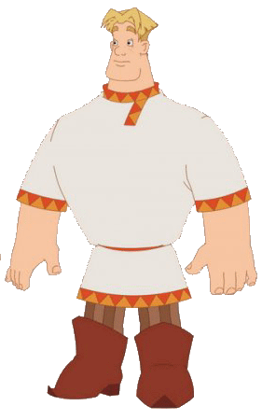
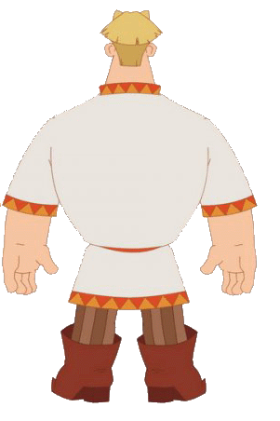
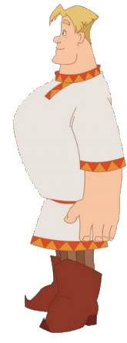
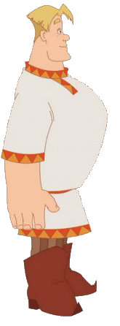
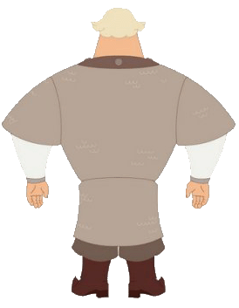
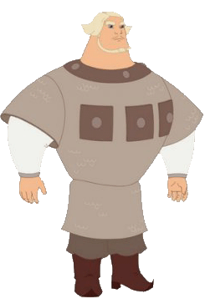
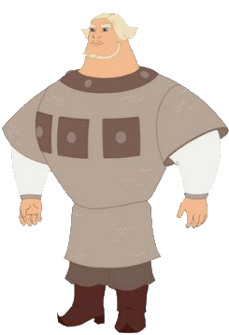
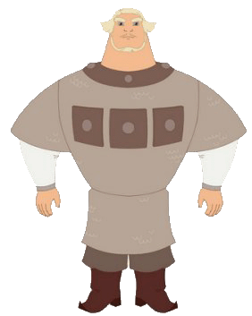
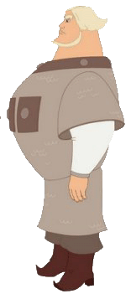
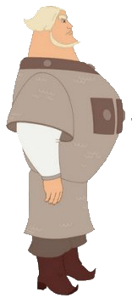

Slide 15
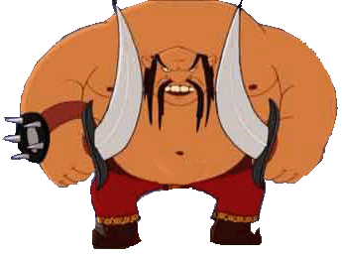
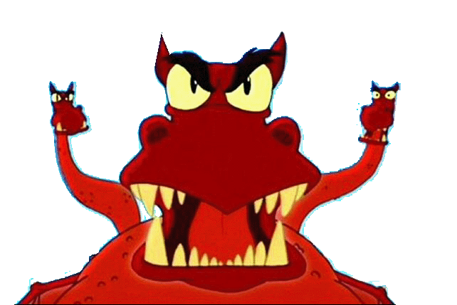
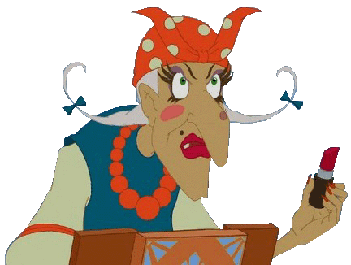
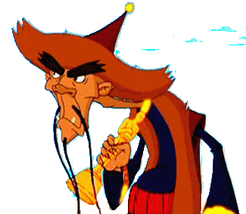

Slide 16
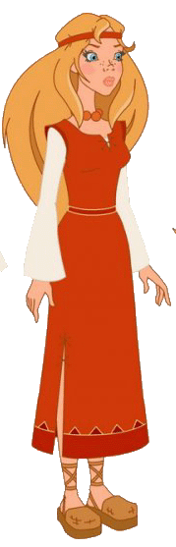
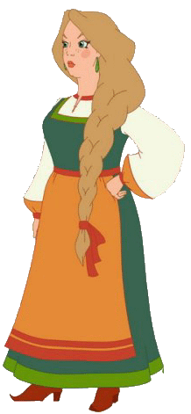
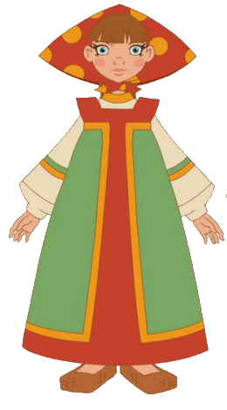

Slide 17
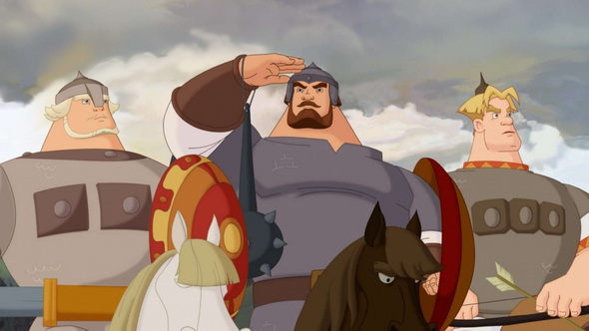

Slide 19
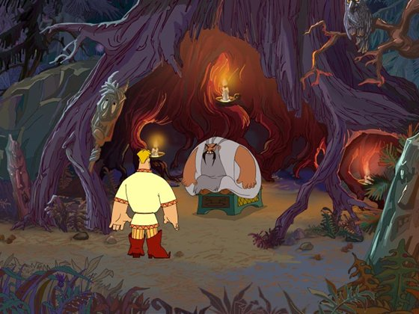

Slide 20
20•3
20•0
20•2
20•1
20•4
20=ДО
60 =ЗАКОН
40=СТОЙКОСТЬ
0 =БОЙЦА -
80=КОНЦА
60 | 0 | 40 | 20 | 80

Slide 21

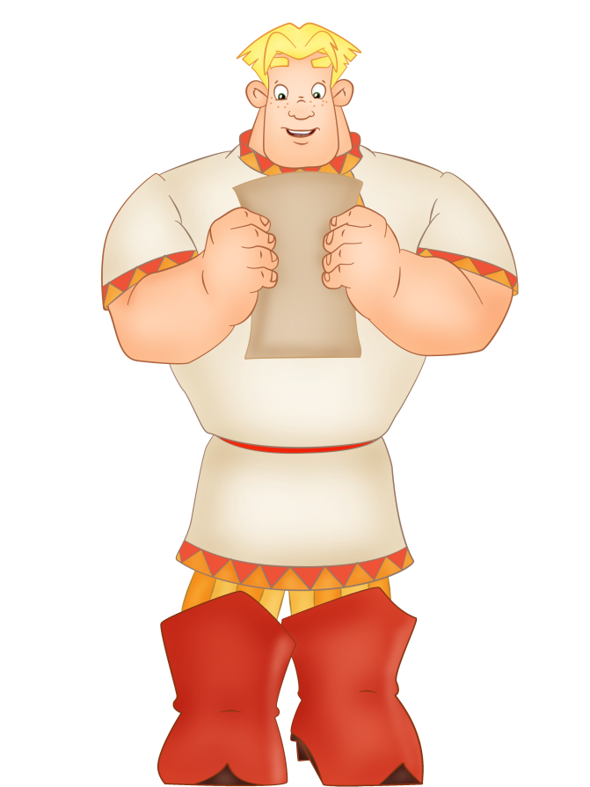
Комментируй
Стр. 18, №4.
(любые 4)

Slide 22
Закрепляй
Сам. работа
Стр. 19, №1.
(второй и третий
столбик)

Slide 23
Взаимопроверка
30 • 3= 3дес. • 3= 9дес.= 90
50 • 2= 5дес. • 2= 10дес.= 100
20 • 2= 2дес. • 2= 4дес.= 40
10 • 3= 1дес. • 3= 3дес.= 30
5

Slide 24
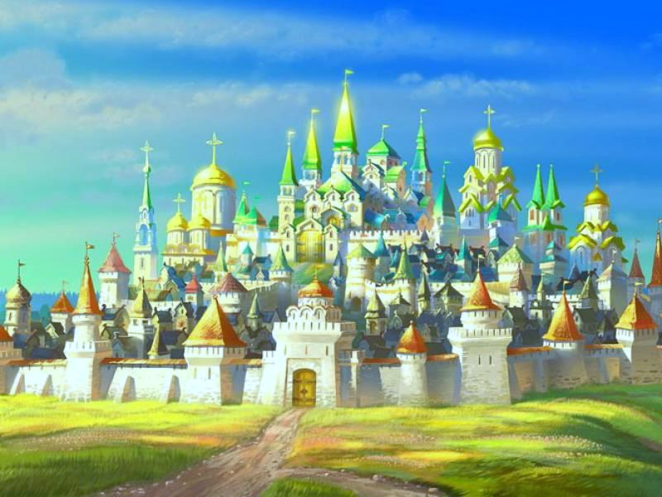
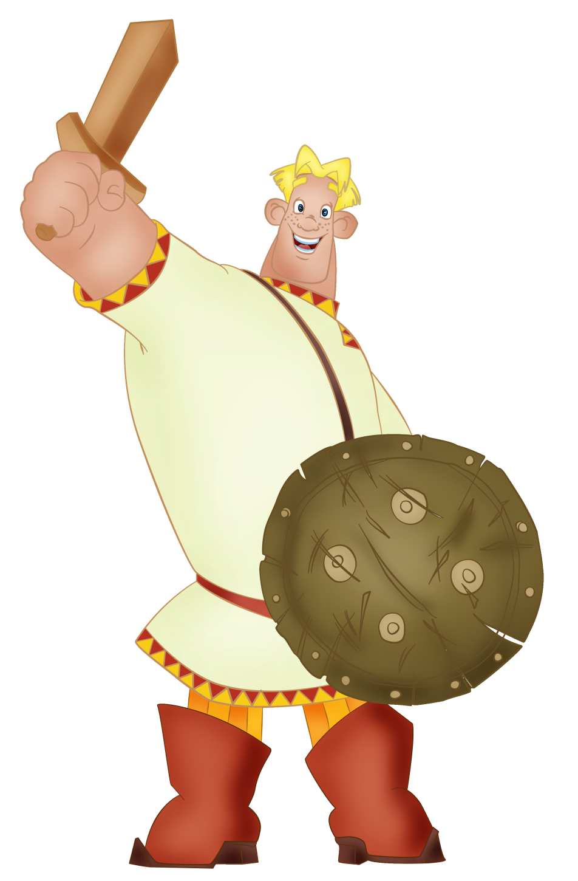
Домашнее задание

Slide 25
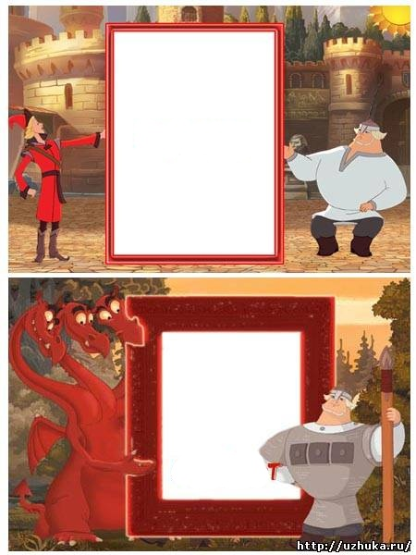
Найдите площадь рамки для портрета.
Длина рамки-6м, а ширина- 4 м.
ЧТО
-было
ТРУДНЫМ?
-было
ИНТЕРЕСНО?
-УЗНАЛ
на уроке?

